Slide 1
بنام خدا

Slide 2
موازنه مواد و انرژی
انتخاب مبنا

Slide 3
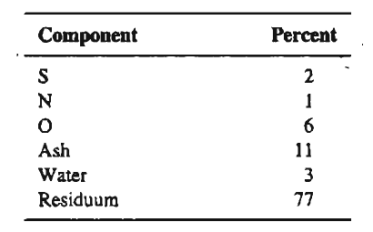
مثال: تغییر مبنا
H/C=9

Slide 4
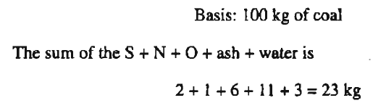
حل:
77 kg مواد اضافی

Slide 5
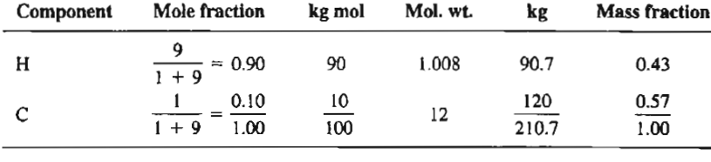
ادامه حل:
مبنای جدید: 100 kgmol

Slide 6

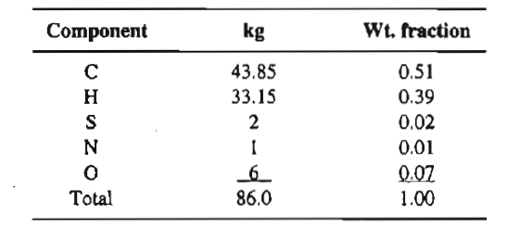
ادامه حل:

